Slide 1
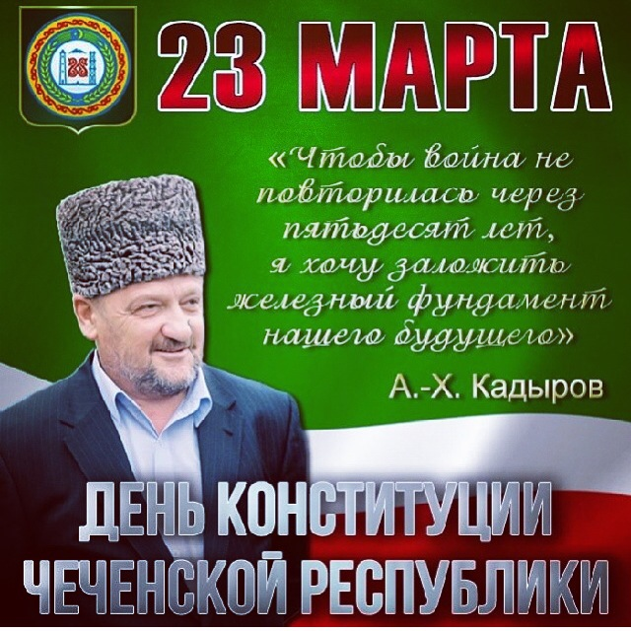
Провела классный руководитель 4 А класса: Куркаева Х.А.
19.03.2016г.

Slide 2
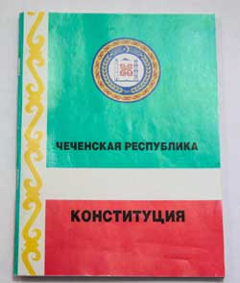
Цели: - познакомить учащихся с основными правами и обязанностями, записанными в Конституции ЧР; - учить аргументировать высказывать свое мнение; - воспитывать уважение к законодательству; - формировать у учащихся активную гражданскую позицию. Задачи: - развитие знаний о Конституции ЧР; - воспитание чувства патриотизма, долга, гордость за свою страну; - формирование гражданско-правовой культуры у учащихся; - привитие интереса к правам современной жизни в игровой форме.

Slide 3
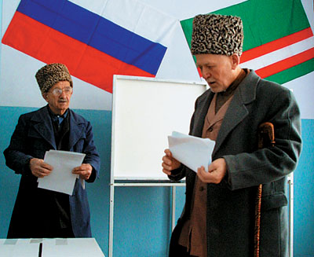
23 марта 2003 год. В этот день чеченский народ принял документ, засвидетельствовавший нашу историческую общность с Россией.
Безусловно, время было тяжелое. Были задействованы СМИ, немало федеральных журналистов наблюдало за ходом подготовки. Были и те, кто открыто заявлял, что проводить референдум рано, что для этого не создано условий.

Slide 5
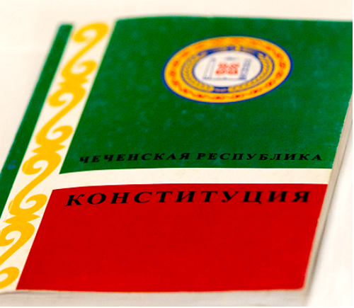
Конституция - это основной закон государства, определяющий его общественное и государственное устройство, порядок и принципы образования представительных органов власти, избирательную систему, основные права и обязанности граждан Конституция - основа всего текущего законодательства. Действующая конституция принята 23 марта 2003 года на референдуме. Теперь этот день объявлен Днем конституции ЧР. Конституция - основной закон государства, обладающий высшей юридической силой и фиксирующий его (государства) конституционный строй. Наш первый президент, Герой России Ахмат-Хаджи Кадыров понимал, что люди устали от войны и скитаний и стремятся к миру и благополучию. Он знал, что принятие Конституции положит конец военному лихолетью и откроет путь к стабильности и процветанию. Он добился проведения всенародного референдума, несмотря на усилия противников этой идеи. И народ проявил глубокую мудрость, проголосовав за мирную и благополучную жизнь в составе России.

Slide 6
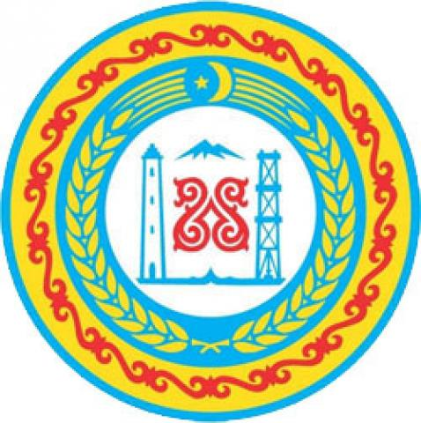
В каждой стране существует определённая государственная символика это флаг, герб, гимн.

Slide 7
Цветовое решение основано на четырех цветах: красный, жёлтый, синий и нейтральный белый. Во внутренней части белого круга изображен Символ Единства, Вечности в виде национального чеченского орнамента, окрашенного в красный цвет. Стилизованные горы, историческая башня вайнахов и нефтяная вышка окрашены в синий цвет. Композиционное решение квадрат в круге. Жёлтые колосья пшеницы на синем фоне симметрично обрамляют внутренний круг, символизируя богатство чеченского народа

Slide 8
Флаг Чеченской Республики
Государственный флаг Чеченской Республики представляет собой прямоугольное полотнище из трех горизонтальных полос: верхней — зелёного цвета — 65 см, средней — белого цвета — 10 см и нижней — красного цвета — 35 см; у древка — вертикальная белая полоса с чеченским национальным орнаментом шириной 15 см. Флаг по всему контуру обрамляется золотой бахромой. Отношение ширины флага к его длине — 2:3.

Slide 9
Гимн Чеченской Республики представляет собой музыкальное произведение
У. Бексултанова на стихи Х-А. Кадырова, исполняемое в случаях, предусмотренных настоящим Законом.
Государственного гимна Чеченской Республики (слова Х-А. Кадырова) Харцоно ц1е тесна, хийла хьо ягарх, Нохчийчоь ца йоьжна - г1аьттина яха. Кавказан ткъес хилла - маршонан ага, Хьан лаьттан сий дина яхь йолчу наха. Барт болу хьан къаьмнаш - мах боцу беркат! - Хьо йоцург Нана яц, нохчийн халкъ хьаста. Тхан дахар, тхан дерзар Даймехкан кхерчахь Декъалдар доьхуш ду, Далла беш хастам. Башламан баххьашка дайн синош дуьссу, Органан тулг1ено ненан мотт буьйцу. Исбаьхьа совг1ат хьо, азаллехь делла – Шатлакхан илли ду тхуна ницкъ белларг! Къинхьегам, хьан хьуьнарш хазделла шайна, Халкъаца лерам бар кхаъ хуьлда хьуна. Машаран г1аролехь ирсан некъ тайна, Сий долуш Нохчийчоь ехийла тхуна!

Slide 10
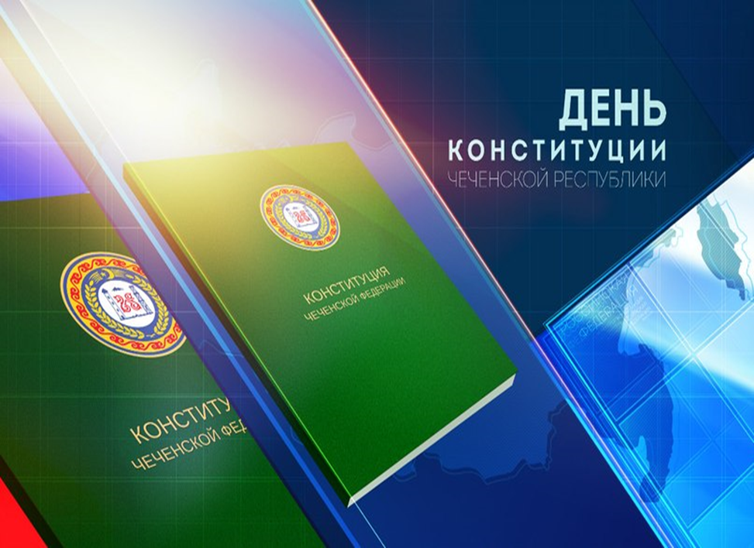
В нашей стране есть Конституция, в ней очень много законов. Например, • Каждый человек имеет право на свободу слова. • Каждый человек имеет право на бесплатно среднее образование. • Каждый человек имеет право на работу. • Каждый человек имеет право на бесплатную медицинскую помощь. • Каждый человек имеет право на собственную неприкосновенность. • Каждый человек имеет право на неприкосновенность его жилья и имущества.

Slide 11
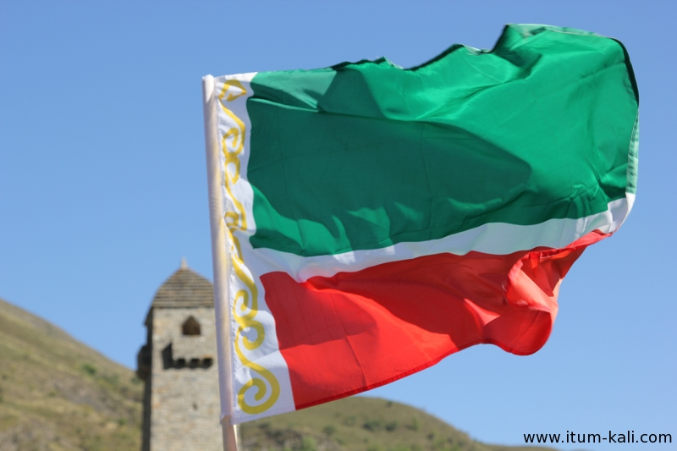
Я сын твой милая Чечня, И предков славная земля, Мне всех милее и родней, И с каждым днем любовь сильней.
Живи веками, расцветай Вайнахский мой, Кавказский край! Земля моя, моя Чечня, Ты всех дороже для меня!!!

Slide 12
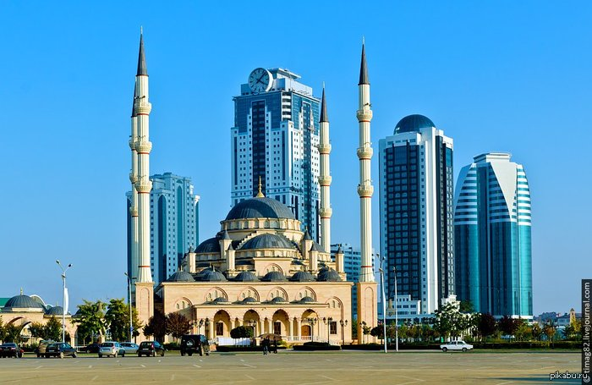
Я сын твой милая Чечня. Ты всех дороже для меня. Ты для меня - вторая мать, Я жизнь готов тебе отдать.
Я сын твой милая Чечня, В сиянье завтрашнего дня, Ты хорошеешь на глазах, Горжусь тобою, как войнах.

Slide 13
Подведение итогов: - Что нового вы узнали сегодня? - Когда и где была принята Конституция РФ? - Какие права обеспечивает гражданам Основной Закон нашего государства? - Какие обязанности для человека определяет Конституция?

